Slide 1

全国节能中心系统信息宣传工作
业务交流培训会
摄影基础讲座
用镜头纪录节能故事
陶克图（摄影家，中国摄影家协会会员；
联合国“清洁能源改变生活”国际摄影展金奖得主；
中国画报协会副秘书长、学术研究部主任；
“视觉记忆”丛书《中国纪实摄影家作品集》主编；
中国网图片中心总编辑；
北京丝路文化发展协会执行副会长；
出版图书有《走出大山》《丰碑》《今日黄花》《兴水富民》
《跨越》《告别贫困纪事作品集》等）

Slide 2
一、熟练掌握相机是做好摄影工作的第一步
摄影的确是有魔力，就像人类自古以来就想生出双翅在天空中飞舞，百多年来，很多人都为之努力，为之奋斗一样，摄影术的发明和发展也历经变革，在充满已知和未知的道路上，不断探寻，日臻完善，终于发展进步到今天这样一个全民摄影的时代。摄影的发明从第一天起就是为了真实纪录下你及你身边的人和事，日益成为我们生活中的一部分。随着手机摄影和传播途径日趋个性化时代的到来，我们每个人不仅是读图者，还是摄影者、编辑者和传播者。摄影正日渐影响和改变着我们的生活方式与思维方式，让我们随时随地为纪录所生活的这个时代成为可能。当尼埃普斯在1826年成功地将一块铅锡合金板置于一个暗箱中经过8小时曝光拍下第一张粗糙的影像时，他或许没有想到，摄影会有今天这样热闹。热闹的竟然成就了一个时代——读图时代。

Slide 3
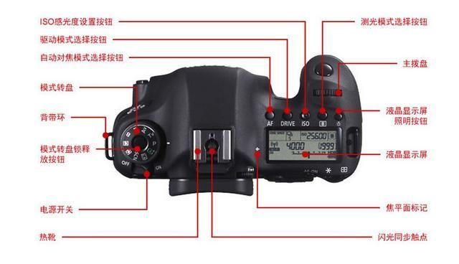
关于相机
要想拍好照片，首先要有扎实的相机应用功底，所以我就从相机功能这块先开始讲起，让大家了解相机都有哪些功能。对摄影者而言，只有对手中的相机有了充分了解，熟练掌握，了如指掌，在观察的同时按下快门，才能把所有影像元素都呈现在当下最“和谐“最具情境描述力”的状态。 将画面结构与被拍摄对象的动作姿势等融合成最能诉说的精彩瞬间，并做到一稳、二准、三清(持机稳，聚焦准、曝光准，构图清爽、结构清楚、影像清晰）。
同时要具备必要的摄影器材。短焦头、中焦头、长焦头、闪光灯、三脚架等。尤其是24毫米-105毫米、120毫米的中焦头。

Slide 4
从这个角度来讲，应该说摄影是一项实践性很强的文化创作工作，很多时候有些像“卖油翁”——只手熟尔。当你举起相机的那一刻，光圈应该开多大？速度应该定多快？光圈与速度之间的关系是怎么回事？光圈与景深又是什么关系？聚焦点应该选择在哪里？是矩阵测光？还是点测光？不同的测光模式对曝光又会带来哪些影响？要不要减量曝光？要不要增量曝光？感光度定在哪一档为好？色温又如何掌控？闪光灯如何使用？是否需要脚架？等等等等诸如此类的问题就会一股脑儿向你涌来，而你必须在瞬间作出决断，立即调整参数，唯有如此才能拍出一张让人满意的图片。一句话，照相机在摄影者手中不应该是死木头一根，而应该是摄影者大脑外挂的，专门用来纪录决定性瞬间，把时间留住的另一个大脑。它必须随着场景的变化，光线的律动，被拍摄主体的变化而变化。而不是像有些人说的那样——摄影是靠运气成功的。
怎样才能达到这样的熟练程度呢？我的经验就是要熟读说明书，每得到一台新相机第一件事就是一边看说明书，一边摆弄相机，反复调整参数，熟悉机身、镜头上的所有按键，在实践中逐步了解、熟悉、感知和掌握，最终达到烂熟于心，伸手就来。记住，说明书一定不能丢，不仅不能丢，还要和相机装在一起，相机走到哪儿，说明书就走到哪儿，遇到问题，随时翻看，随时解决。

Slide 5
二、新闻照片的基本概念与遵循
·新闻摄影的基本遵循是什么？
结合我个人的新闻摄影实践，我认为新闻摄影是指有别于人文纪实、自然风光、艺术摄影等摄影门类，其特点是具有真实性、时政性、舆论性、宣传性。它必须要紧扣时代脉搏，必须是新近发生的。它强调真实性、时政性，兼顾视觉效果，不特别强调其艺术性。构图与用光都不炫技，但要顾及环境元素。拍摄以人物为主体的新闻图片时，最好不要使用大广角镜头，以防变形与图片两边出现枕形。
怎样才算合格的新闻图片?
归纳起来有这样几点：第一，拍摄技术纯熟，纪录准确，拍摄主题鲜明；第二，拍摄主体突出，画面语言简洁清楚；第三，聚焦准确，结像清晰，构图清爽合理；第四，具有一定信息量；第五，图片说明简短而准确。
什么是新闻摄影？
新闻摄影是以摄影图片的形式对正在发生的事件进行新闻报道。是使用照相机对新闻事实作现场纪实的新闻报道形式。摄影图片是新闻摄影传播信息的主要手段，主要依靠抓拍完成，其宗旨是说明事件，传播消息，引发影响等。此外，新闻摄影一般都附有简短的文字说明，以介绍事件发生的背景和过程等。
《中国新闻实用大辞典》对新闻图片的阐释是：“以图片的直观形象和简要文字说明结合起来报道新闻、传播信息的一种新闻报道形式”。这个阐释表明，“新闻”与“信息”是图片的“内核”，图片只是承载“新闻”和“信息”的“外壳”。如果图片里没有“新闻含量”，仅剩图片这种“外壳”，图片也就失去了意义。

Slide 6
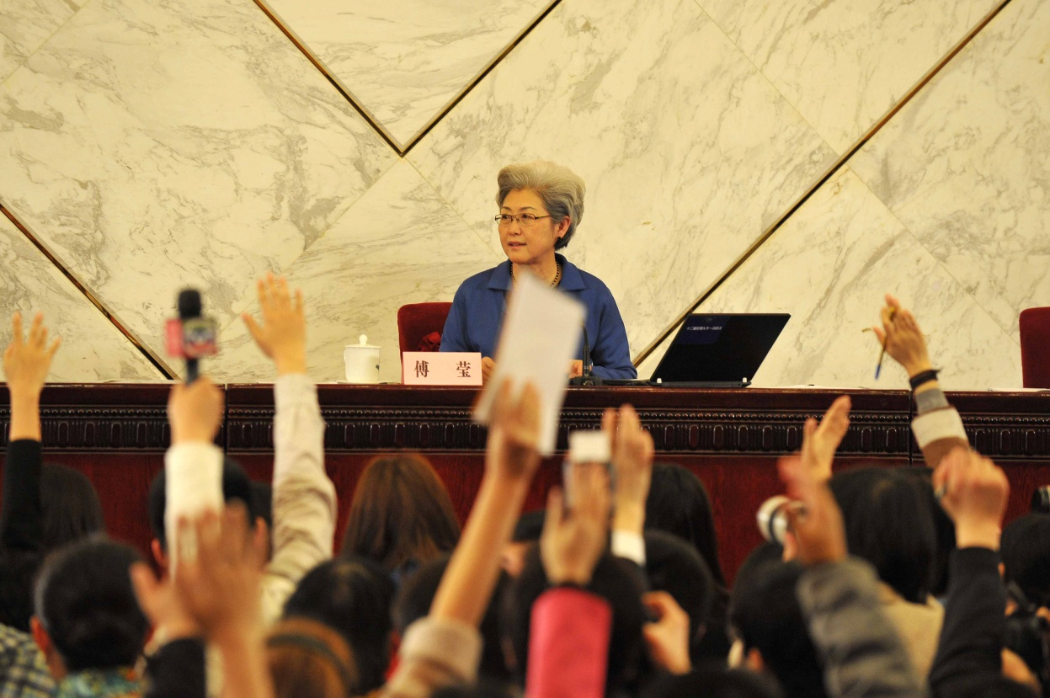
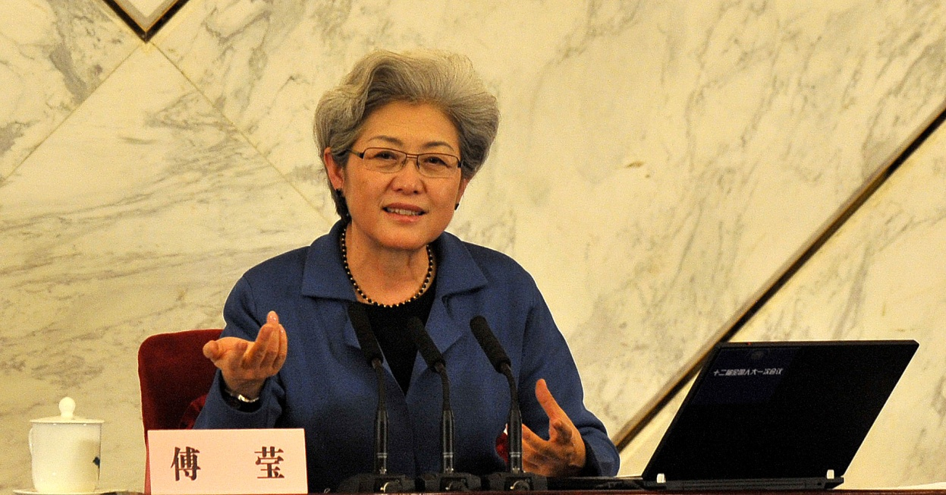

Slide 7
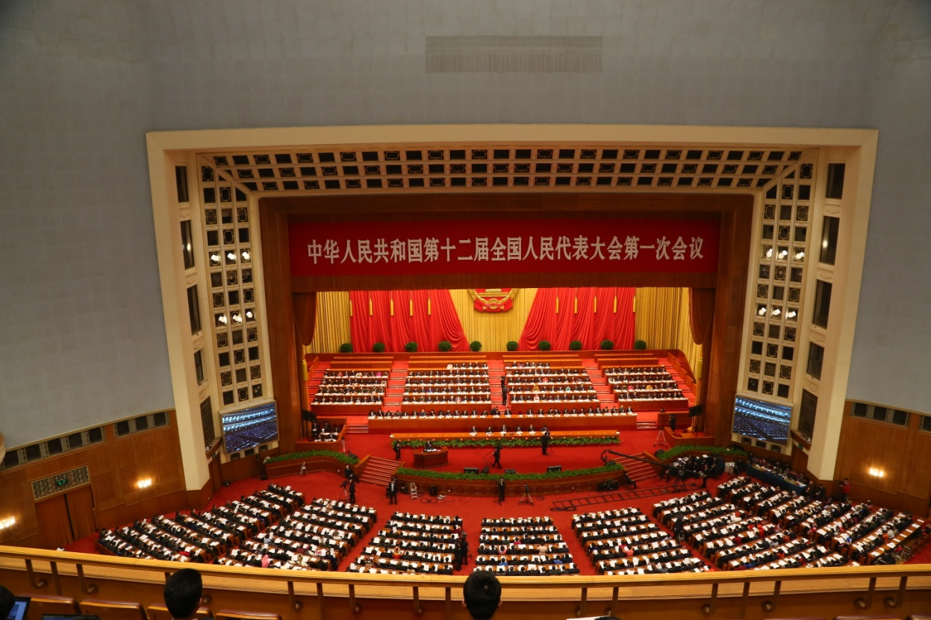
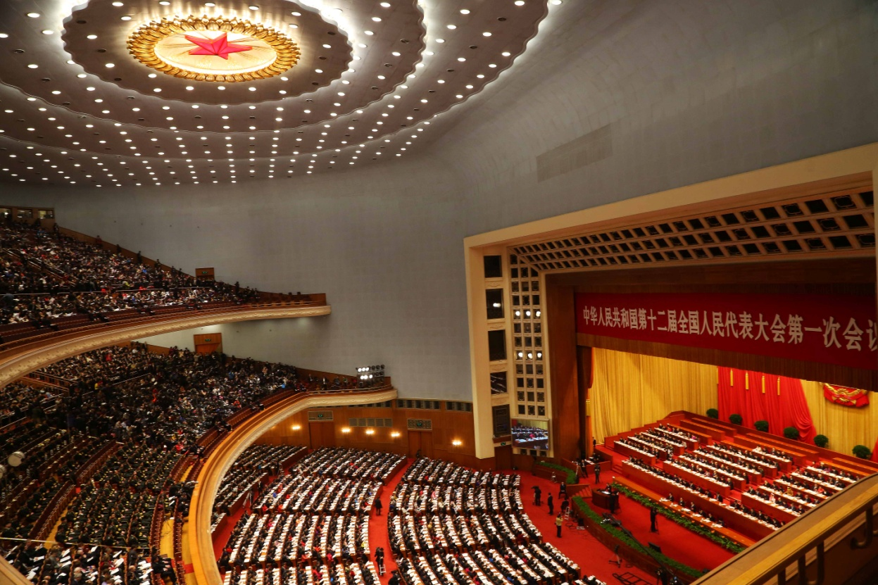

Slide 8
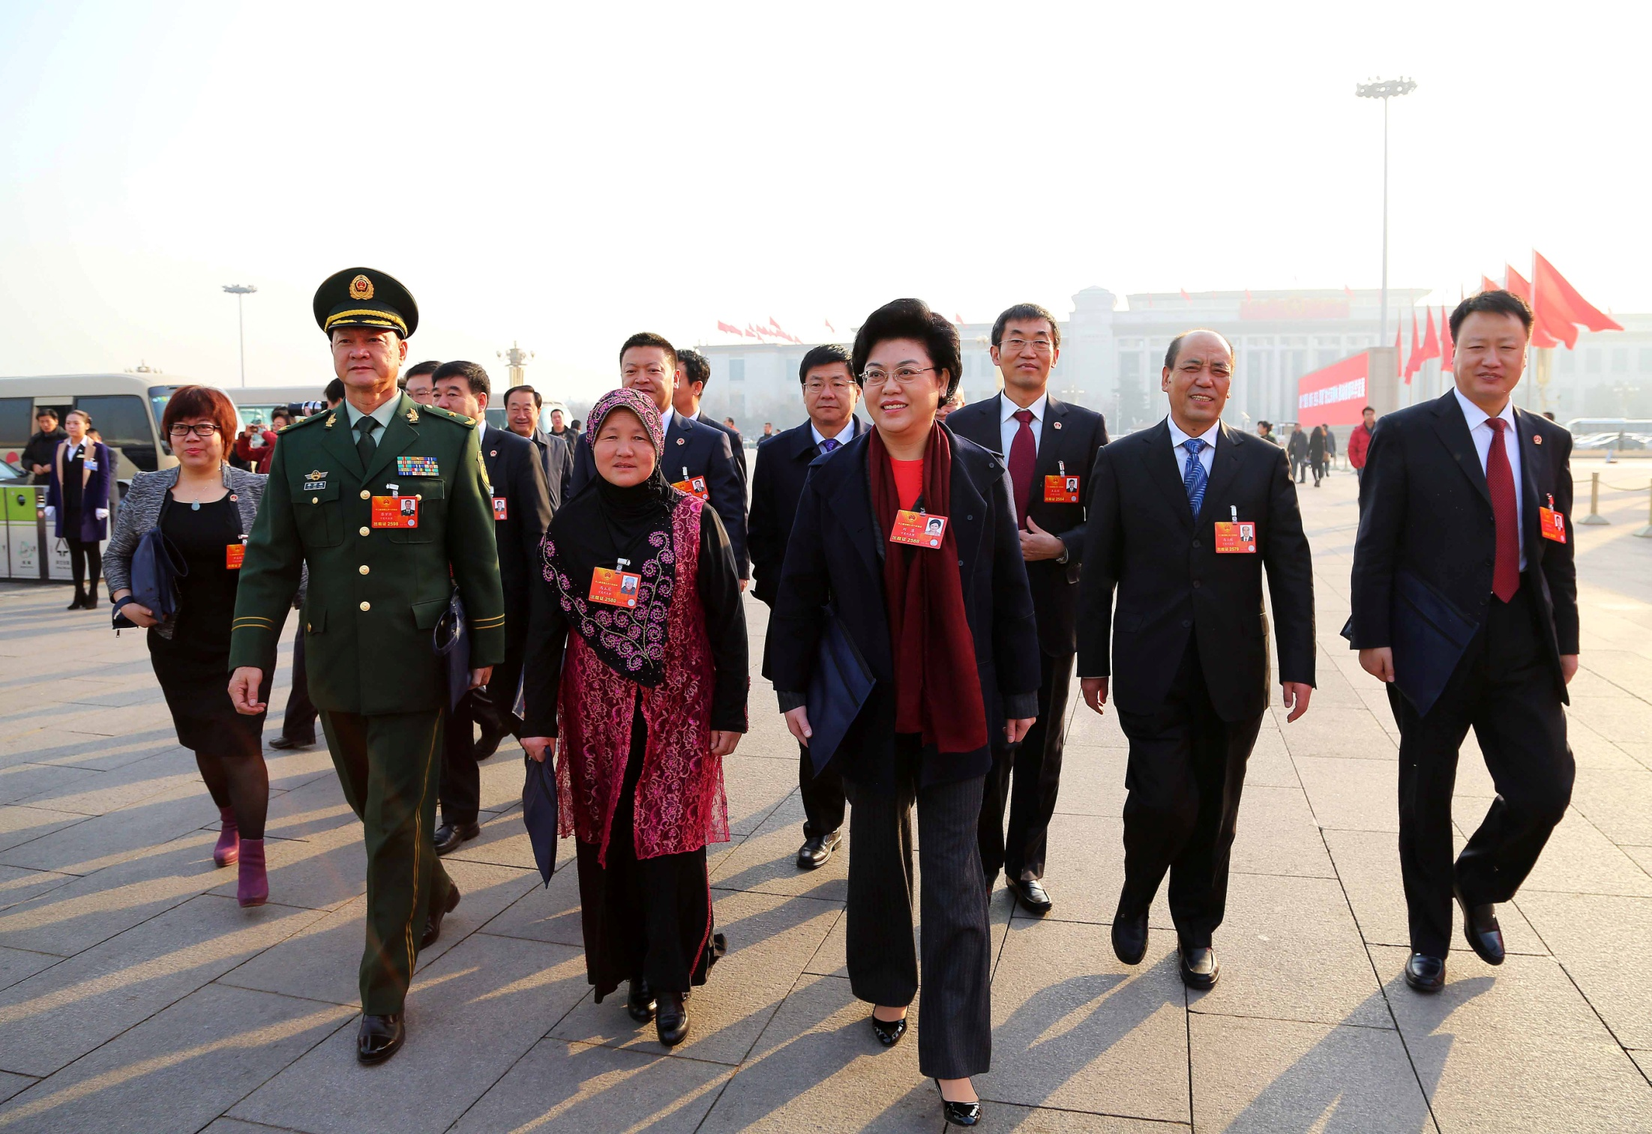

Slide 9
从以上的几幅图片你能看出来哪些是新闻图片？哪些不是新闻图片吗？
第一张红旗飘飘，护卫着国旗、国徽的不是新闻图片，因为它不具备新闻性，不是新近发生的，今年的、去年的，好多年这样的画面都会出现。但是这样的图片又很有意义，很有价值，有一种内在的力量鼓舞着人们，让人有一种团结就是力量，万众一心，众志成城的感动。这样的图片在使用时就要用来做题图照片，或者用作插图。
· 第二张和倒数第一张如果放在人代会总体报道中只能算作花絮、侧记，而不是报道的主体。这个问题讨论起来比较费时，因为还有种类似新闻摄影的摄影分类叫纪实摄影，其间又分为新闻纪实、人文纪实、社会纪实。新闻纪实偏向于新闻事件，人文纪实侧重于对人的个体的人文关怀，社会纪实则倾向于社会某一群体的命运喘息。因为时间问题我们就不讲了，这讲起来时间就打不住了。感兴趣的同志回头有机会咱们可以下来交流体会。
·除此之外就都是新闻照片了。当然时过境迁你，随着时间的流逝，这些几年前的新闻照片今天看来只能算作新闻资料照片，但在当时它的新闻性、时政性、真实性、舆论性、宣传性等都是不容置疑的。
·这里需要给大家讲一下的是大会堂的那两张新闻图片。拍摄会议场景对我们在座的每一个人都有这样的经历和实践。面对会场究竟怎么拍才算好，这是与多人提出的一个问题。答案只有一个，那就是怎么看着顺眼，看着舒服，看着美观，就怎么拍。但是这不等于说没有规律可循。其规律就是要照顾到会场的方方面面，会标、会场气氛、主席台、与会人员的多少等都要考虑周全。同时要用不低于8的光圈，要加大景深，不能虚化，提高感光度，使用脚架，增加稳定性，画面不能虚。

Slide 10
拍摄新闻图片应该注意什么？
1、拍摄参数准确：感光度，光圈，速度等；
2、聚焦精准，曝光准确，图像清晰和噪点控制合理。要记住曝光正常遵循的原则是：曝光过度比曝光不足更糟糕，所以宁欠勿过是基本底线。高 ISO 感光度会产生噪点，闪光灯使用得当，可以有效降噪，但是可能会失去自然的光影效果。经验告诉我，相机越重就越稳，即便在相对较低的快门速度时就能拍摄清晰的图像，但低于 1/10 秒就很考验拍摄者的“铁腕”功力了;当光线不足可以通过使用闪光灯或者提高感光度的方式保障图片拍摄;快门无法提高时可以使用三脚架，还可以使用相机紧贴眉骨，或将身体靠住固定物等方法，同时尽量减弱因呼吸造成的相机抖动。要注意持机姿态。
3、拍摄主体鲜明突出。画面语言要简洁明快，一目了然。简单来说，就是通过图片就能明白画面反映的是什么事，传达了哪些信息。好的新闻图片既能反映新闻事件本身，还能传递出新闻事件中最生动、最鲜明、最有新闻价值趣的难得瞬间。这也是摄影的魅力所在。
4、画面构图要简洁清爽。摄影是减法，要力求做到色调统一，背景纯净，光影、色彩对比强烈。按动快门之前一定要留意背景，尽可能避开与拍摄主题无关的人和物。可以根据需要采取仰拍或俯拍，让背景变成天空或天花板等单色调。或者使用大光圈、缩小景深，虚化背景，起到过滤杂乱背景的效果。

Slide 11
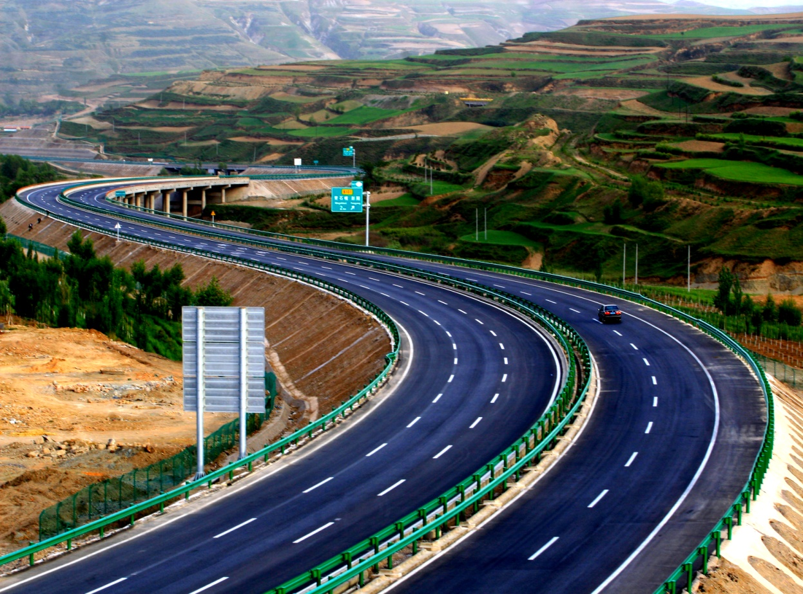
按动快门前要考虑到拍摄主体、客体、背景等要素的位置、排列组合等结构性问题，使照片在视觉上符合通常的审美习惯，形成有效的视觉冲击力。这是一个带有创作性的过程，也是一个有摄影技法素养的摄影人拍摄图片时共有的基本特征。一般情况下符合审美习惯的照片就能把读者的注意力集中到图片的兴趣点上来，给人留下印象。
这里给大家概括性的讲一下构图问题。构图作为摄影作品最重要的技法，最简单，最难学，最难把握，也最繁复多样。它直接反映出摄影人的审美情趣、审美习惯和性格特征。极容易打上摄影人个人艺术风格的烙印。摄影人在拍摄中总会主观上有意识地将各个图像元素进行排列、组合，从而达到符合审美习惯的要求。应该说有构图意识的拍摄者才是真正有思想、有创造力的拍摄者，构图习惯常常决定其图片的个性特征。
几种常用的摄影构图形式：

Slide 12
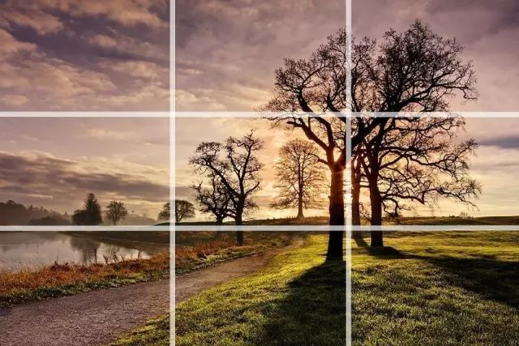
15种摄影构图技巧
1．三分法
将整个画面像下图这样用分成九等分网格形式，很多相机本身自带网格显示的功能。这个方法主要是为了将照片中重要的元素，放置于线条的交叉处。

Slide 13
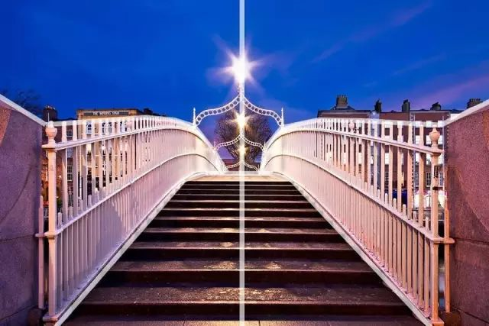
15种摄影构图技巧
2．中央和对称
下面这张照片是都柏林的“半便士桥”，可以采取将主要的物体放置在画面中央，体现一种对称的效果。

Slide 14
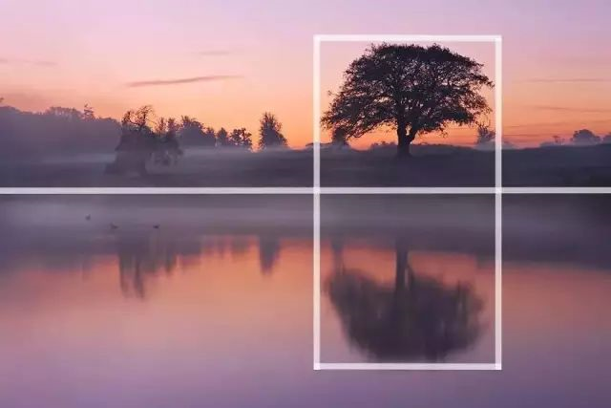
15种摄影构图技巧
那些有倒影的场景，同样是应用对称的绝佳机会。下面这张照片，同时使用了三分法和对称原则。

Slide 15
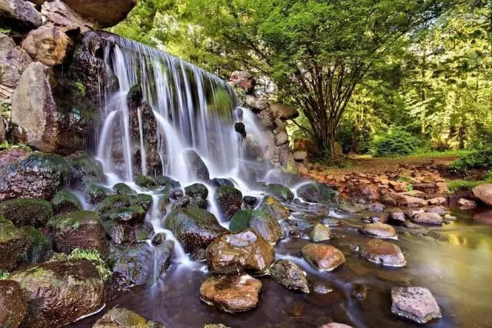
15种摄影构图技巧
3．前景的使用，以增加纵深感
在有前景场景的图片里，添加纵深感是一种很机智的办法。因为摄影本身是二维的，采取这样的方式可以有三维的沉浸感。

Slide 16
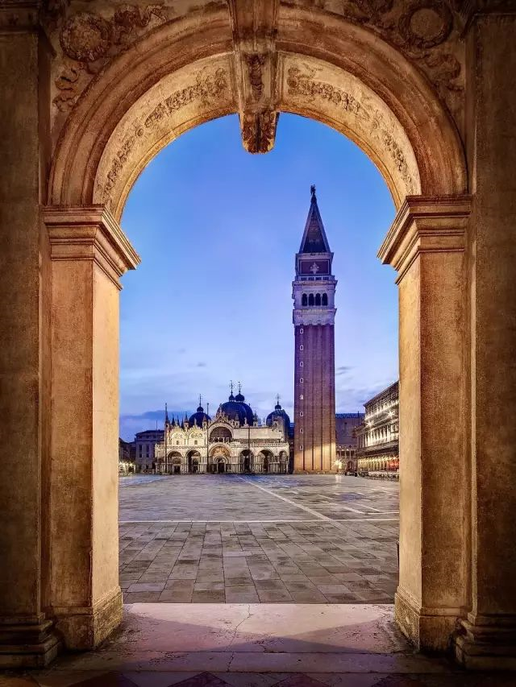
15种摄影构图技巧
4．窗式构图
寻找窗式框架是，以增加纵深感，达到汇聚视点的效果。

Slide 17
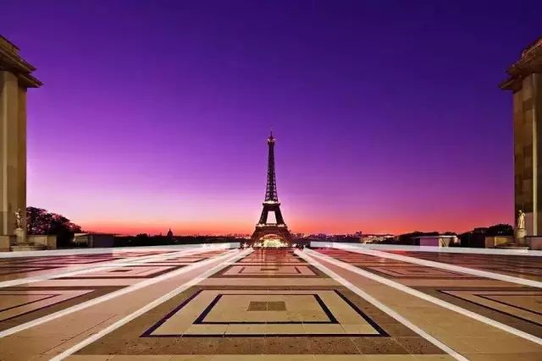
15种摄影构图技巧
5．单点透视，用视觉引导线增加纵深感。
视觉引导线可以帮助观者进入照片并聚焦于重要的元素，其中道路、墙壁或图案等都可以用作视觉引导线。

Slide 18
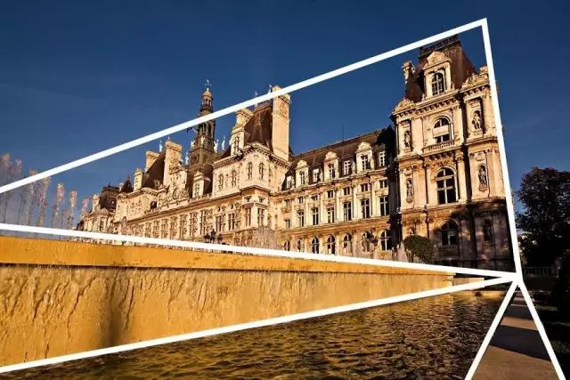
15种摄影构图技巧
6．对角线和三角形
人们常说对角线和三角形会增加一张照片的“动态张力”。

